Slide 1


黑色商品周报
S I N C E R I T Y I S
T H E G O L D E N S T O N E

Slide 2

一周价格观察（周五数据）
品种 | 主力合约收盘（涨跌） | 现货价格（涨跌） | 基差 | 月差（涨跌）
螺纹 | 3645（+41） | 3650（+20） | 5 | 149（-8）
热卷 | 3659（+64） | 3750（+50） | 91 | 143（+1）
铁矿 | 768（+1） | 785（0） | 82 | 74（0）
焦炭 | 1972（+24.5） | 2020（+20） | 48 | 80.5（+4.5）
焦煤 | 1190.5（+4） | 1200（0） | 9.5 | 28（-4.5）
本周黑色系走势震荡，预计下周市场强弱顺序：焦炭、热卷、螺纹、铁矿、焦煤。
价格因子分析
品种 | 供应 | 需求 | 库存 | 基差 | 生产利润 | 价格水平 | 市场情绪 | 波动预判
螺纹 | 产量处于历史高位，本周有下降，电炉减产 | 近期需求季节性下降 | 本周出现增库 | 较低 | 高炉有利润，电炉微利 | 适中 | 多头配置商品积极性较强，黑色震荡有分化，但整体价格维持强势 | 震荡
热卷 | 开始回升 | 好转 | 去库中 | 较低 | 利润下降 | 适中 |  | 震荡
铁矿 | 澳洲发货高位下降、巴西发货回升 | 疏港量维持高位 | 港存下降到低位 | 一般 | 较好，但贸易利润不佳 | 中高位 |  | 略强
焦炭 | 本周略升，山东限产不及预期 | 钢厂产量高需求好 | 钢厂库存下降中，但还处于偏高位置 | 较低 | 利润回升至今年高位 | 适中 |  | 偏强
焦煤 | 山西小煤矿关停消息，但短期影响不大 | 焦化厂利润高需求好 | 总库存仍在增加 | 一般 | 小幅回升 | 适中 |  | 震荡

Slide 3
逻辑及策略
我的钢铁公布数据，本周螺纹产量减少2.35万吨至396.21万吨，同比增加19.89万吨，社库减少2.82万吨至755.52万吨，同比增加198.87万吨，厂库增加16.39万吨至300.64万吨，同比增加71.38万吨。螺纹周产量结束连续15周攀升态势转为小幅回落，库存结束连续13周下降态势转为累库，说明近期消费下降。废钢收购价格下调，近期螺纹减产主要是在电炉方面。总体看螺纹价格下方有电炉支撑，但走升不易，库存压力较大。热卷近期消费好转，成本支撑较螺纹更强，近期强于螺纹。
铁矿石近期发货有所下降，到港上升，属于正常的高频数据波动。总的来看，短期供应无忧，尤其在巴西总体发货不及去年后，今年澳洲发货有增量。消费方面目前高炉需求旺盛，铁水产量处于高位。库存连续下降，给市场价格较大的支撑。
焦炭方面，高炉开工维持高位，山东以煤定产继续推进，山西打赢蓝天保卫战限产力度加大，供应偏紧库存继续下降。现货第六轮提涨仍在博弈中，焦企盈利扩大后生产积极性也明显提高，可能会推迟老焦炉关停时间节奏，但预计年低前应该会按照政策得到执行，焦炭的供需面偏紧。
建议：本周黑色系期价震荡偏强，月差处于正常的走阔阶段。我们推荐铁矿远期正套配置以及逢低买入原料策略表现正常。后期还需要关注焦炭多陪策略，以及焦炭91正套，目前库存处于连续下降中。

Slide 4
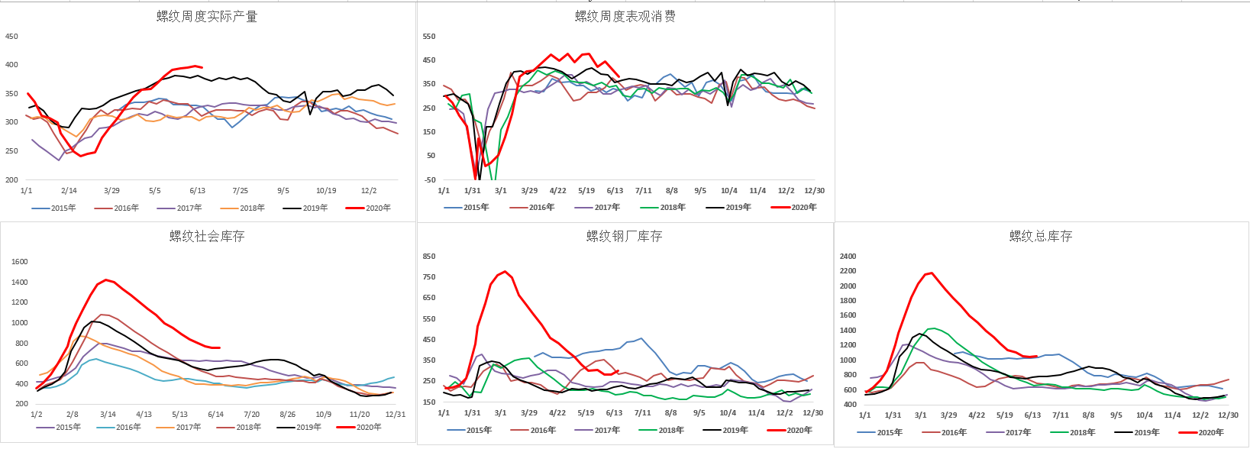
螺纹供求：产量首现下降，消费季节性下滑，库存增加

Slide 5
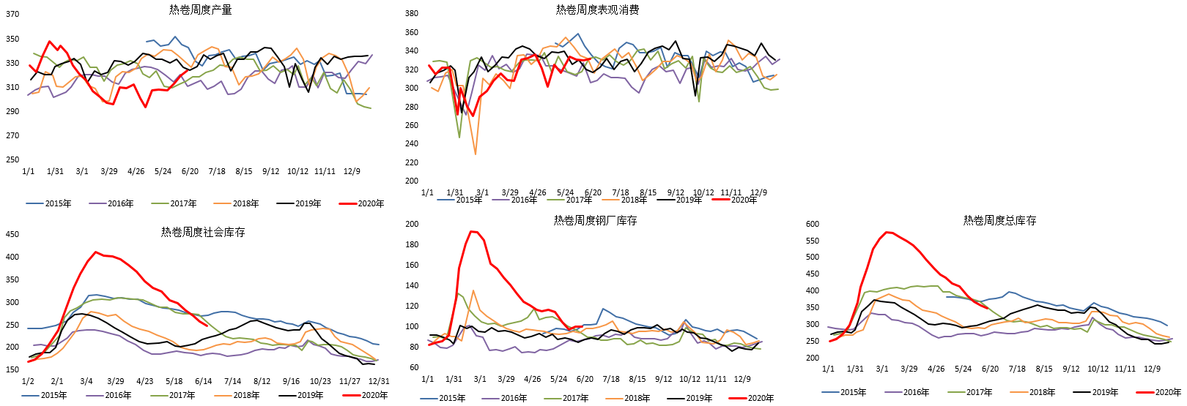
热卷供求：产量回升，消费好转，库存下降

Slide 6
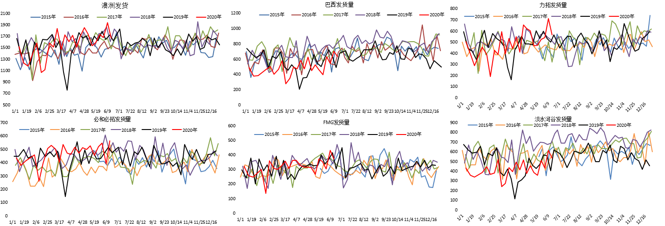
铁矿石供求：澳洲发货高位下降、巴西发货回升

Slide 7
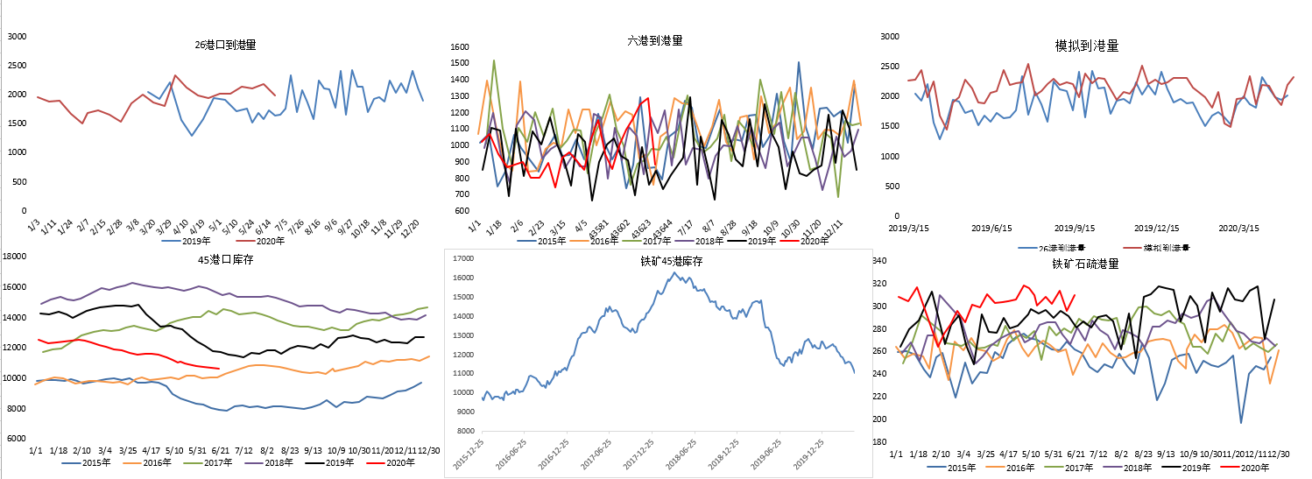
铁矿供求：到港量下降，疏港量维持高位，库存下降至低位

Slide 8
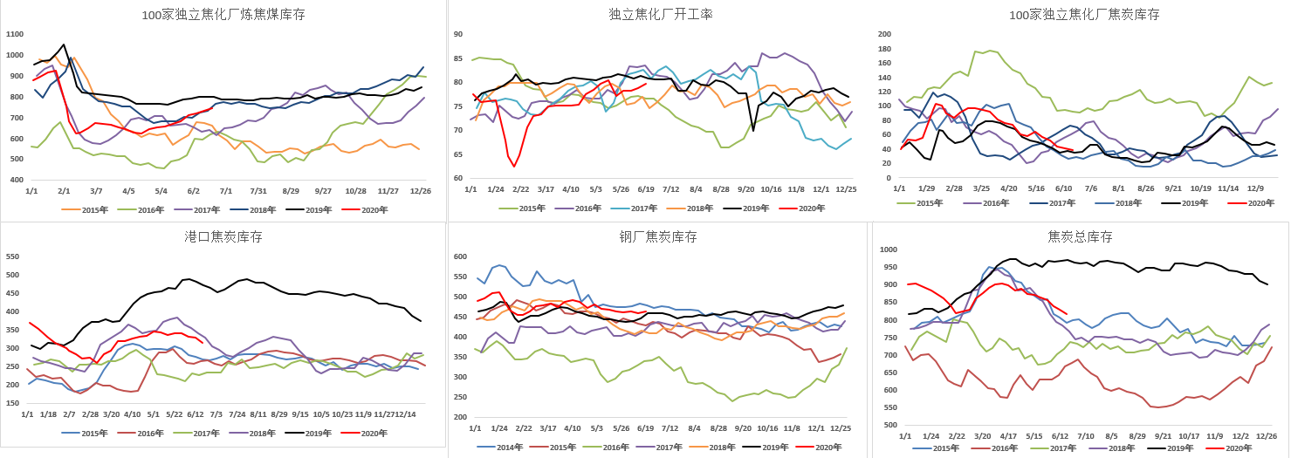
焦炭供求：开工率本周略升，总库存继续下降

Slide 9
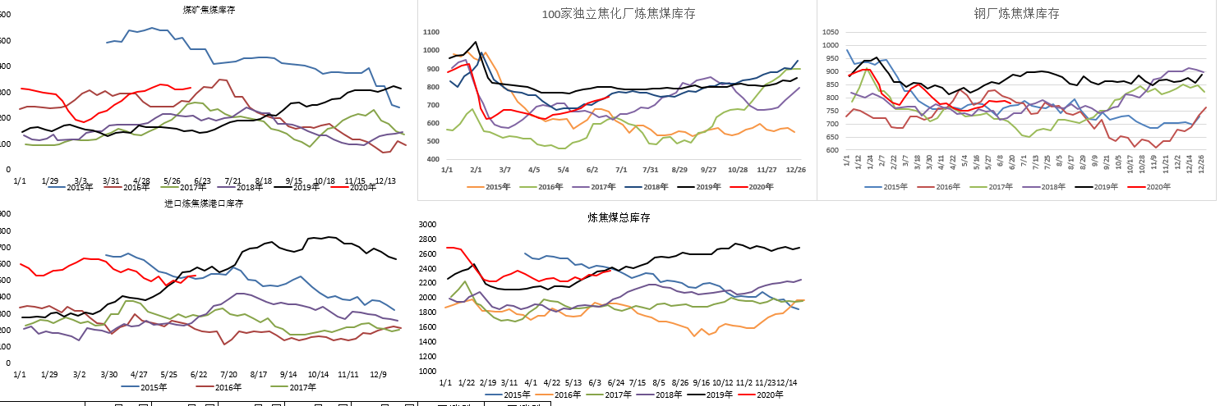
焦煤供求：总库存维持高位

Slide 10
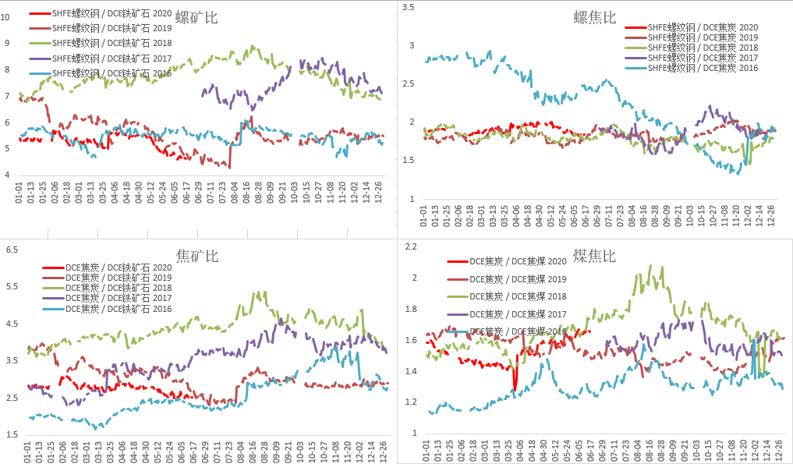
钢厂、焦化厂利润：螺矿比螺焦比维持跌势，煤焦比高位横盘

Slide 11
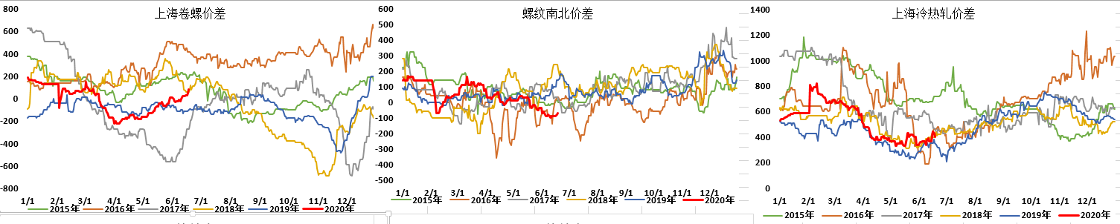
钢材价差：卷螺差回升，螺纹南北价差处于低位

Slide 12
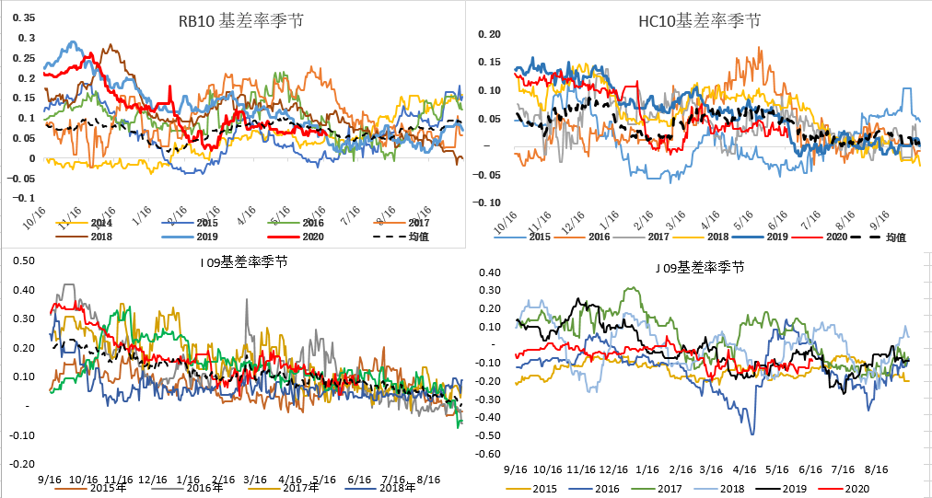
基差：螺纹热卷基差处于低位，焦炭基差略有回升

Slide 13
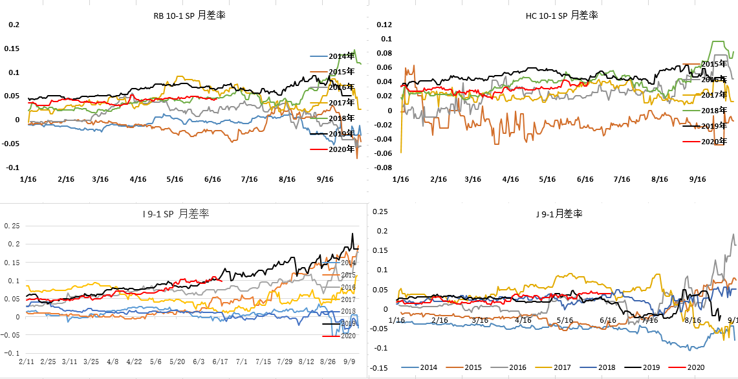
月差：近期维持平稳，关注交割修复基差

Slide 14
谢谢大家的观看
Thanks for watching.

